Slide 1
КАК УБЕРЕЧЬ ДЕТЕЙ ОТ ПРЕСТУПНОСТИ
РОДИТЕЛЬСКОЕ СОБРАНИЕ

Slide 2
«Решиться обзавестись ребенком дело нешуточное. Это значит решиться на то, чтобы твое сердце отныне и навсегда разгуливало вне твоего тела». /Э. Стоун/

Slide 3
Информирование ребенка
Ребенок должен знать о существовании и характере опасностей
Ребенок должен знать свод правил, по которым действовать в случае опасности
Ребенок должен знать основную информацию о себе
(В России в среднем пропадает по 4 ребенка каждые сутки!)

Slide 4
Доверительные отношения с ребенком
Уделять много внимания ребенку
Быть открытым и доступным для ребенка
Доверие должно быть взаимным, общение на равных
Не лгать ребенку, отвечать на все интересующие его вопросы
Быть другом своему ребенку, а не надсмотрщиком
(В основную группу риска сексуального насилия попадают дети, имеющие дефицит родительского внимания и любви!)

Slide 5
Умение говорить «НЕТ!»
Не воспитывать в ребенке послушание.
Учить выражать свое мнение и отстаивать его.
Дискутировать с ребенком, учить его рассуждать, уважать его точку зрения даже тогда, когда он ошибается.
Не осуждать ребенка за ошибки и не критиковать его. На ошибках учатся.
Поддерживать ребенка в любой ситуации.
(99% детей по доброй воле следуют за преступником!)

Slide 6
Адекватная дистанция в отношениях ребенка с разными взрослыми
Близкие, дружеские отношения в ребенком, достаточное количество внимания со стороны родителей.
Учить детей нормам поведения в обществе.
Существуют 3 категории взрослых: родные, знакомые и незнакомые. Для детей-дошкольников знакомые приравниваются к незнакомым!
(от 75 до 90 % случаев сексуального насилия совершают люди, которых дети хорошо знают!)

Slide 7
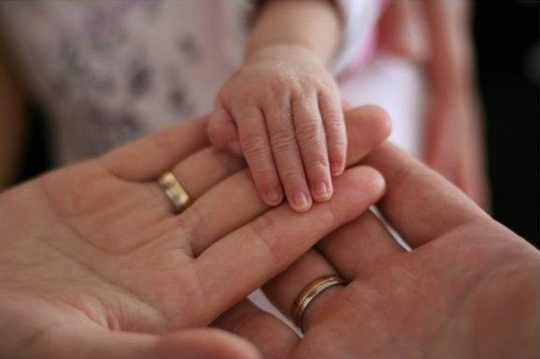
Берегите своих детей!

